Slide 1
딥러닝
머신러닝 기본 개념
머신러닝 기술원리
머신러닝 주요 알고리즘(DNN)
파이썬 실습

Slide 2
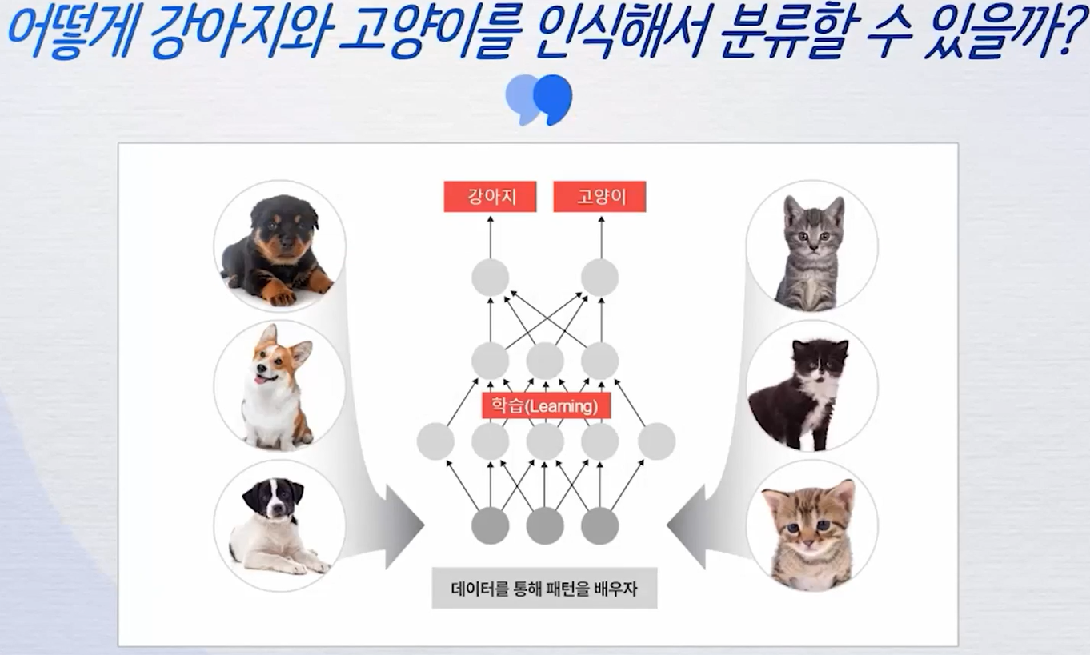
딥러닝 개념(1/3)
귀, 수염, 입모양 등 특징/패턴
학습
=> 딥러닝/머신러닝

Slide 3
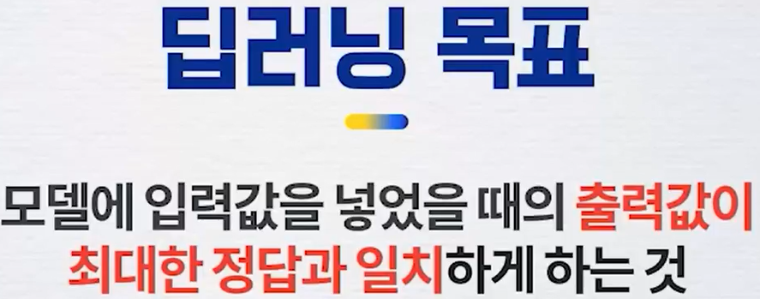
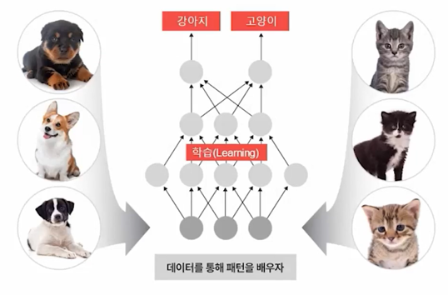

딥러닝 개념(2/3)
1(고양이)
y
w
머신러닝의 목표와 동일
w
y = wx
x

Slide 4
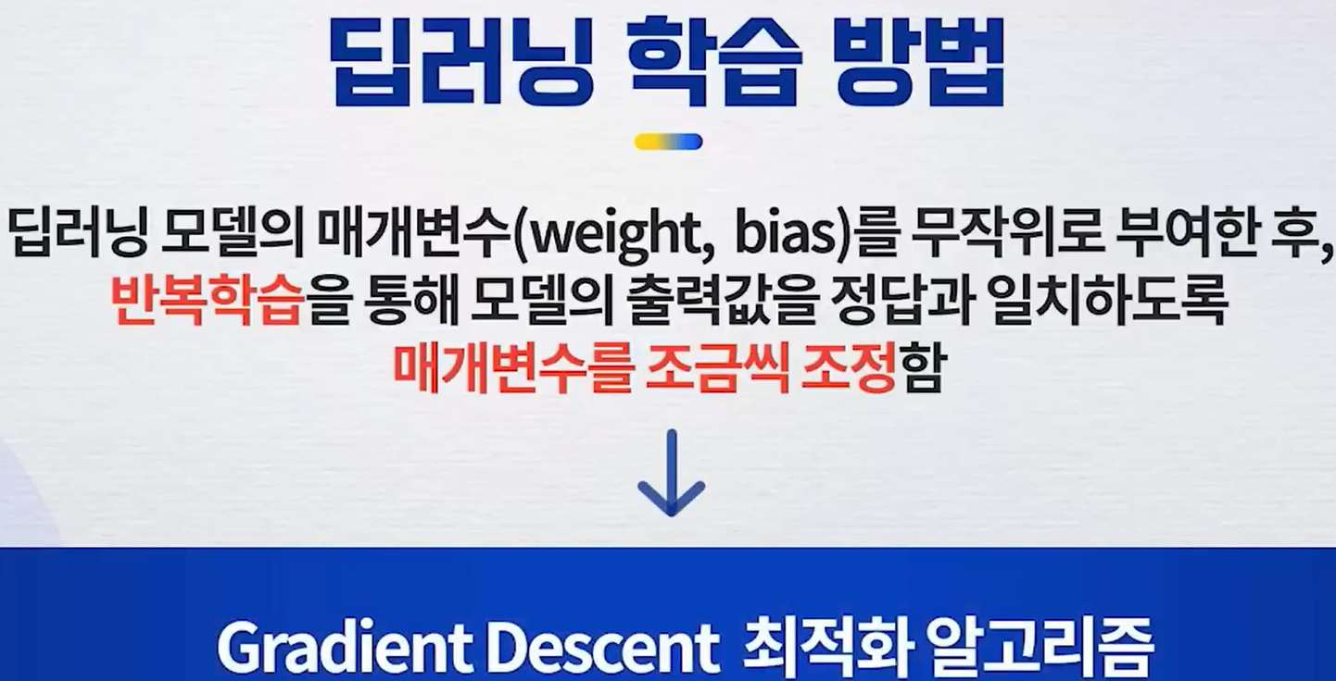


딥러닝 개념(3/3)
y = wx
가설 모델
Cost function
C(w) =
=
경사하강법으로
최적 w 찾음
Cost
w

Slide 5
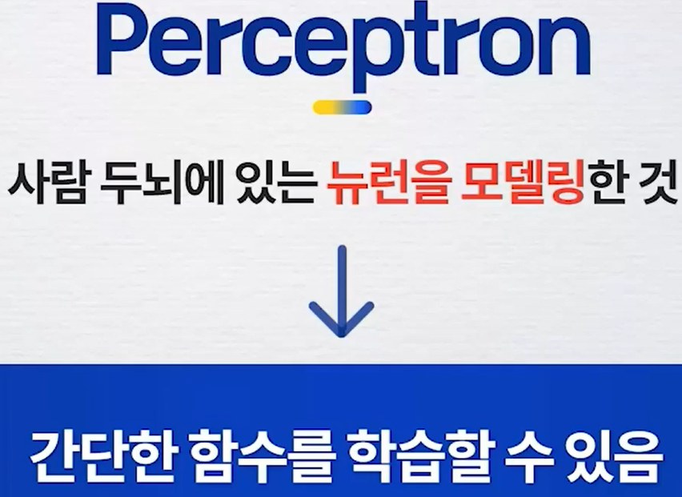
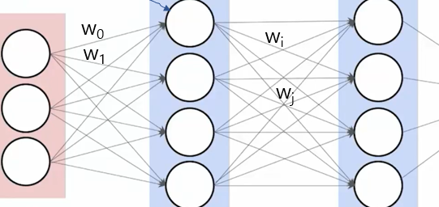
딥러닝기술 원리(1/14)
퍼셉트론은 사람 뇌의 뉴런(Neuron)을 모델링한 것
y = wx
Perceptron
x
y

Slide 6
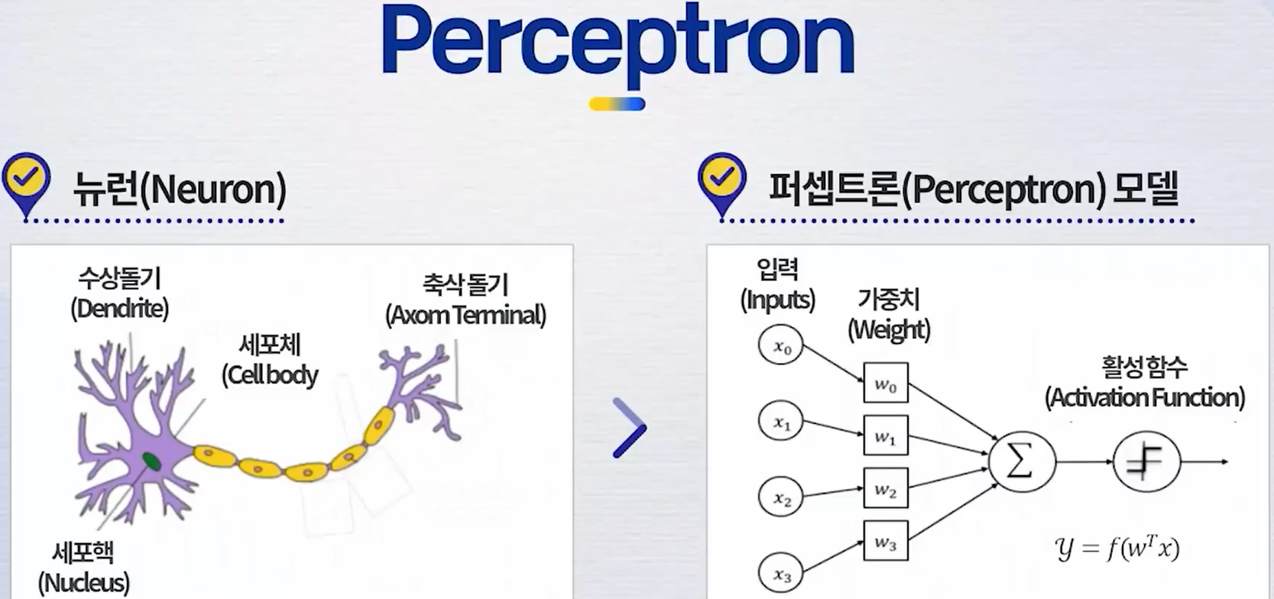
딥러닝기술 원리(2/14)
수상돌기
세포체
축삭돌기
세포체
입력
y = 활성함수(w₀*x₀ + w₁*x₁ + w₂*x₂ + w₃*x₃ )

Slide 7
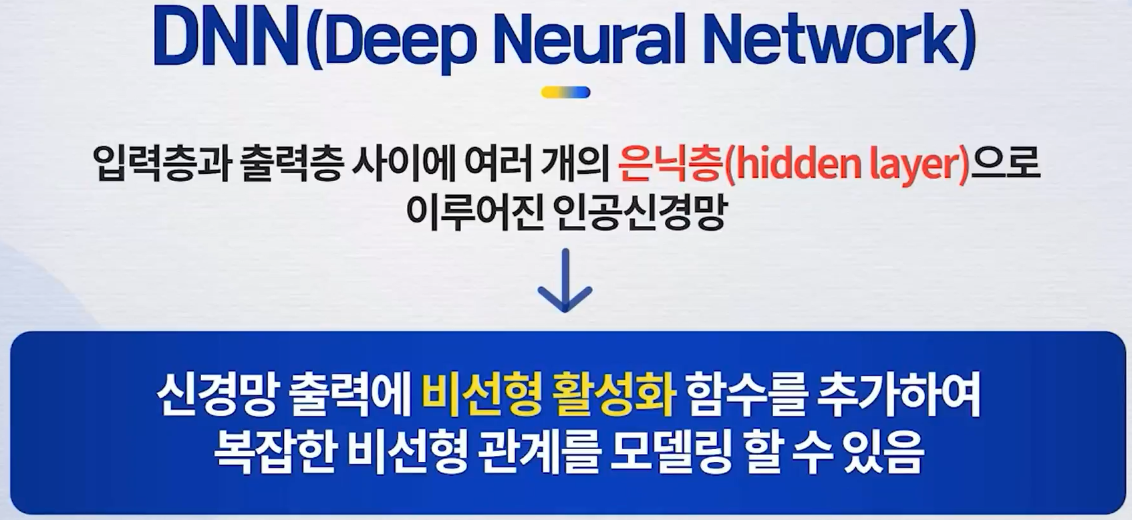
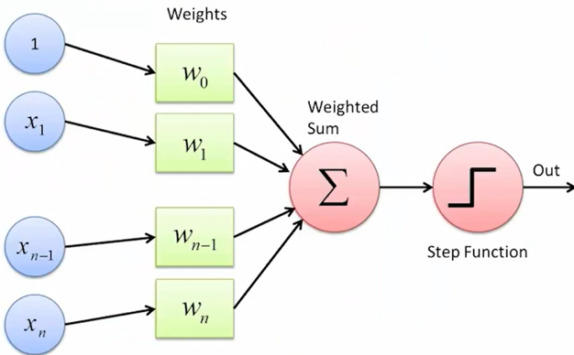
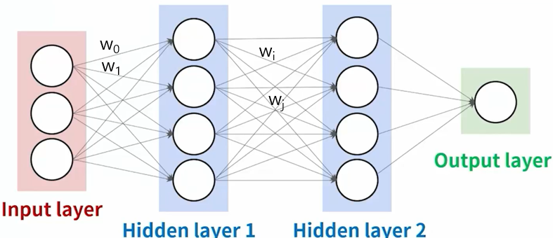
딥러닝기술 원리(3/14)
y = 활성함수(w₀*x₀ + w₁*x₁ + w₂*x₂ + w₃*x₃ )
곡선?

Slide 8
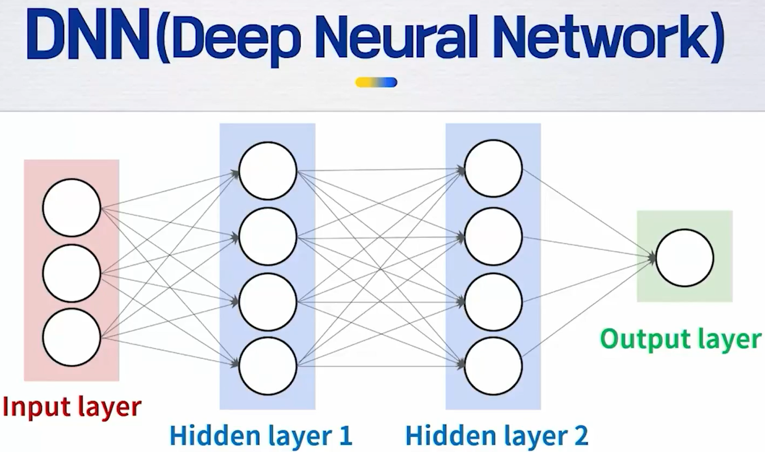
딥러닝기술 원리(4/14)
Perceptron
또는
Unit
w₀
w_{i}
w₁
결과값은 1개
w_{j}
Fully connected

Slide 9
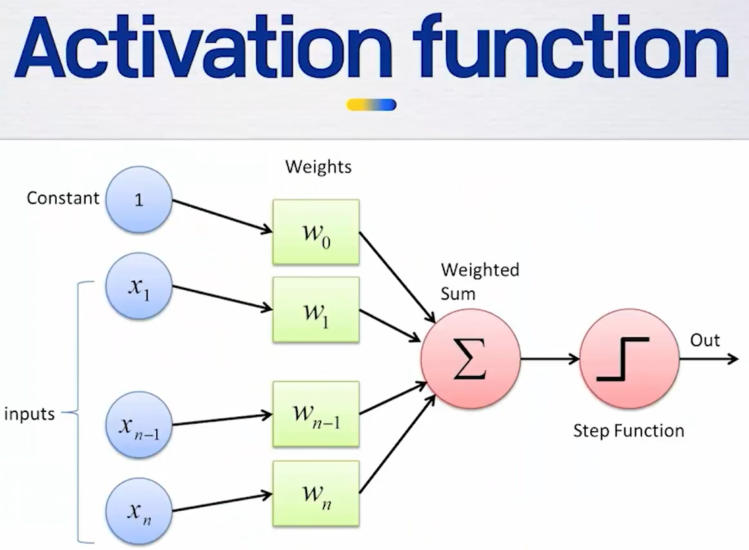
딥러닝기술 원리(5/14)
Step function
=> activation function 유형 중의 하나

Slide 10
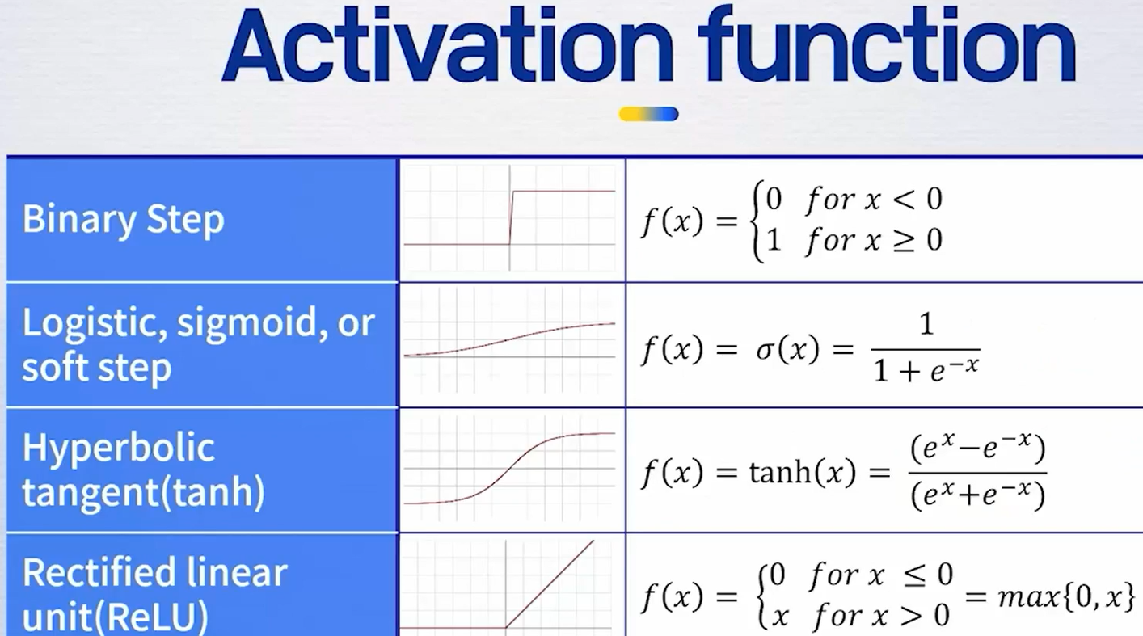
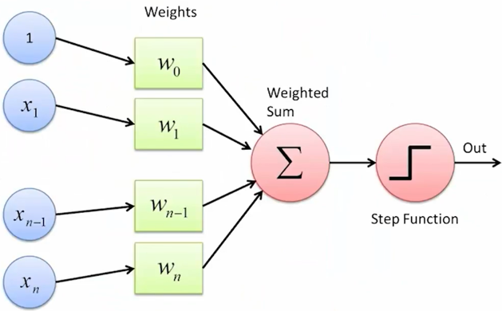
딥러닝기술 원리(6/14)
ReLU와
시그모이드
많이 사용
1
0
1
0
1
-1
x
계산할 때
연산효율 좋고
기울기 소실 적음
0

Slide 11
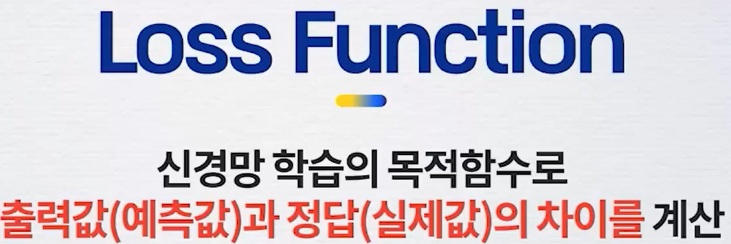
딥러닝기술 원리(7/14)
Cost function

Slide 12
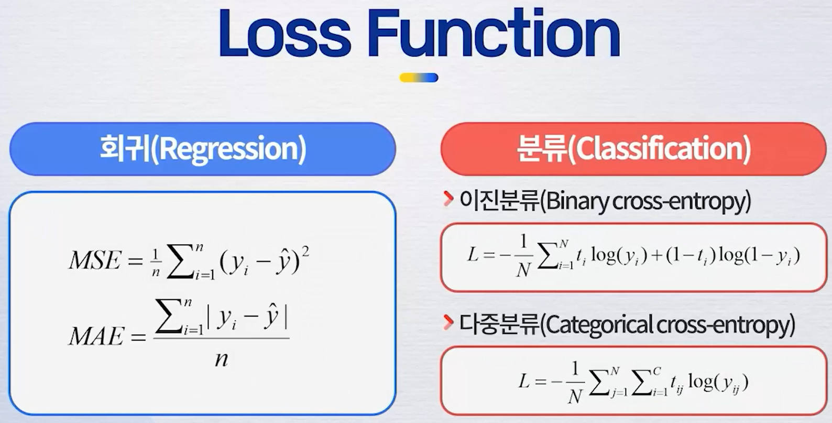
딥러닝기술 원리(8/14)
Cost Function과 동일한 것
목적함수라고도 함
Absolute 절대값
Squared

Slide 13
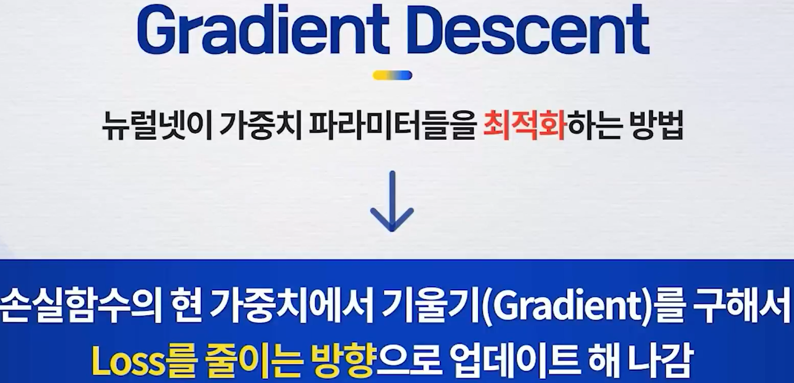
딥러닝기술 원리(9/14)

Slide 14
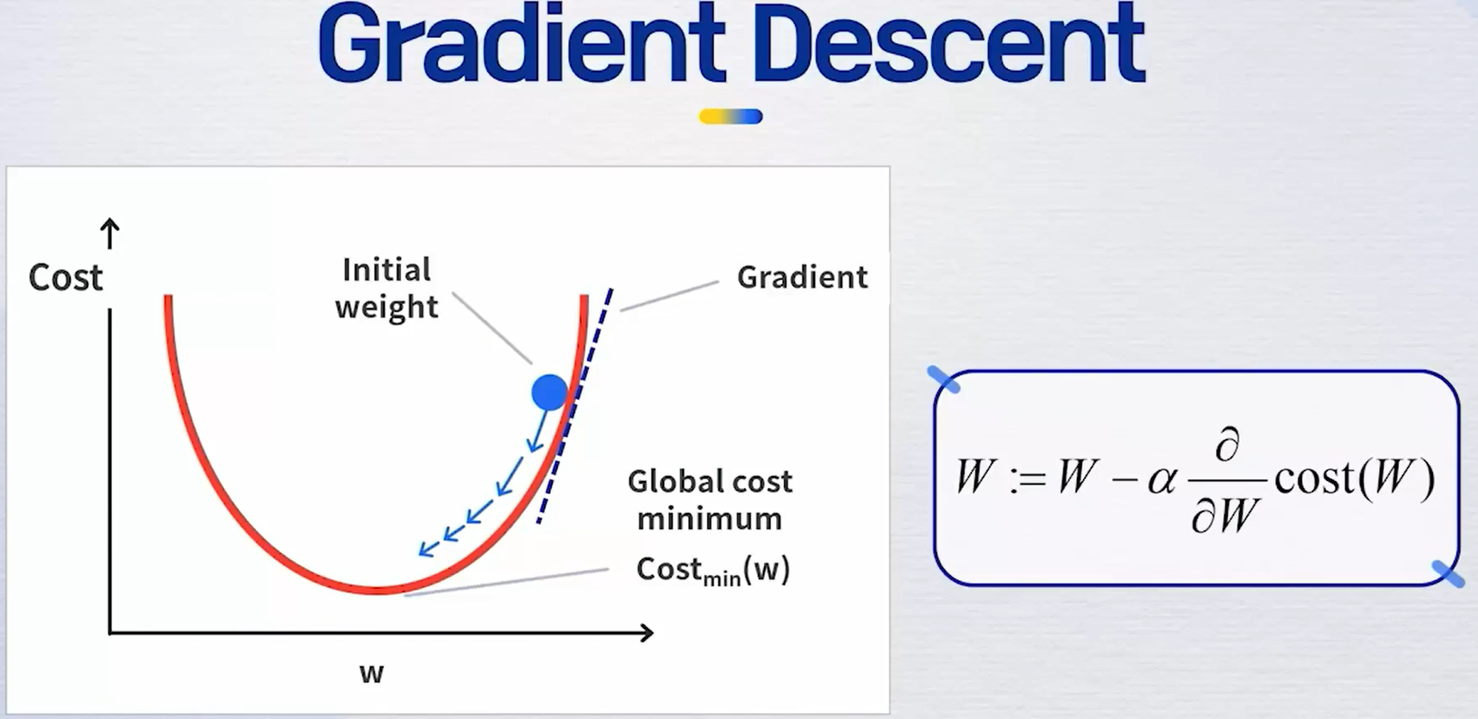
딥러닝기술 원리(10/14)

Slide 15
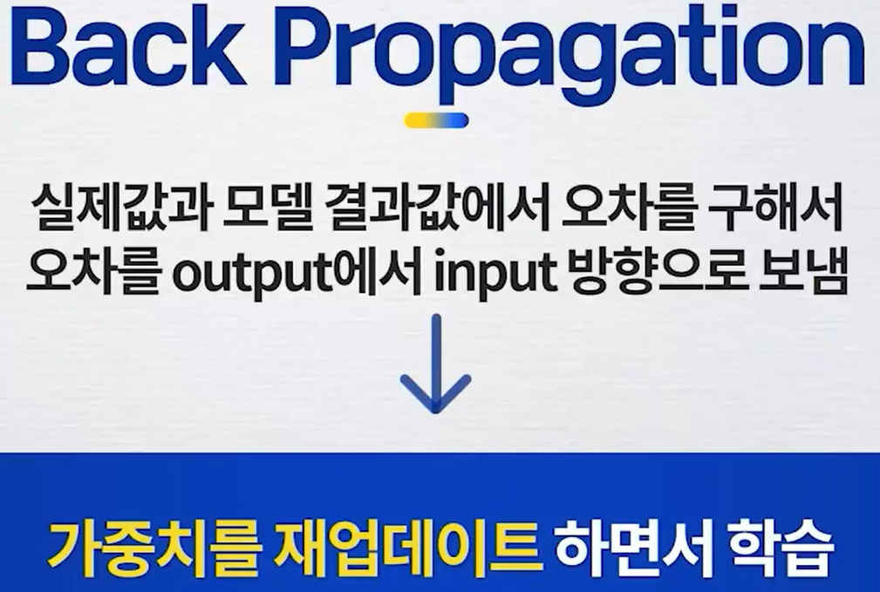
딥러닝기술 원리(10/14)

Slide 16
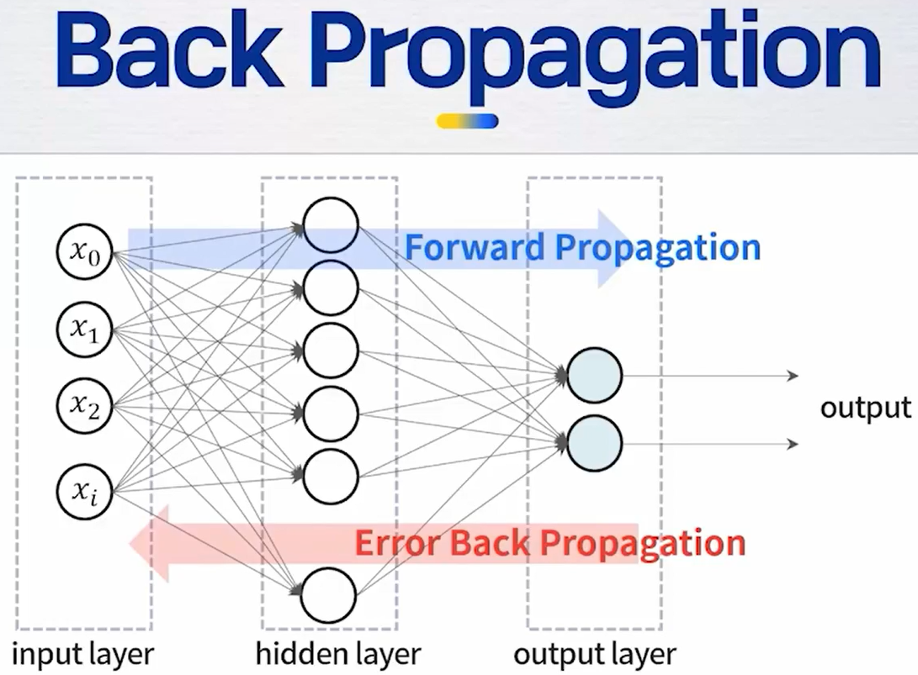

딥러닝기술 원리(11/14)
순전파 : 입력값으로부터 결과값 생성
예측값
계산
에러값
을 최소화 시키기 위한 w값 업데이트
역전파 : 정답과 예측값 사이의 차이(에러)를
줄이기 위해서 가중치를 업데이트(경사하강법 사용)

Slide 17
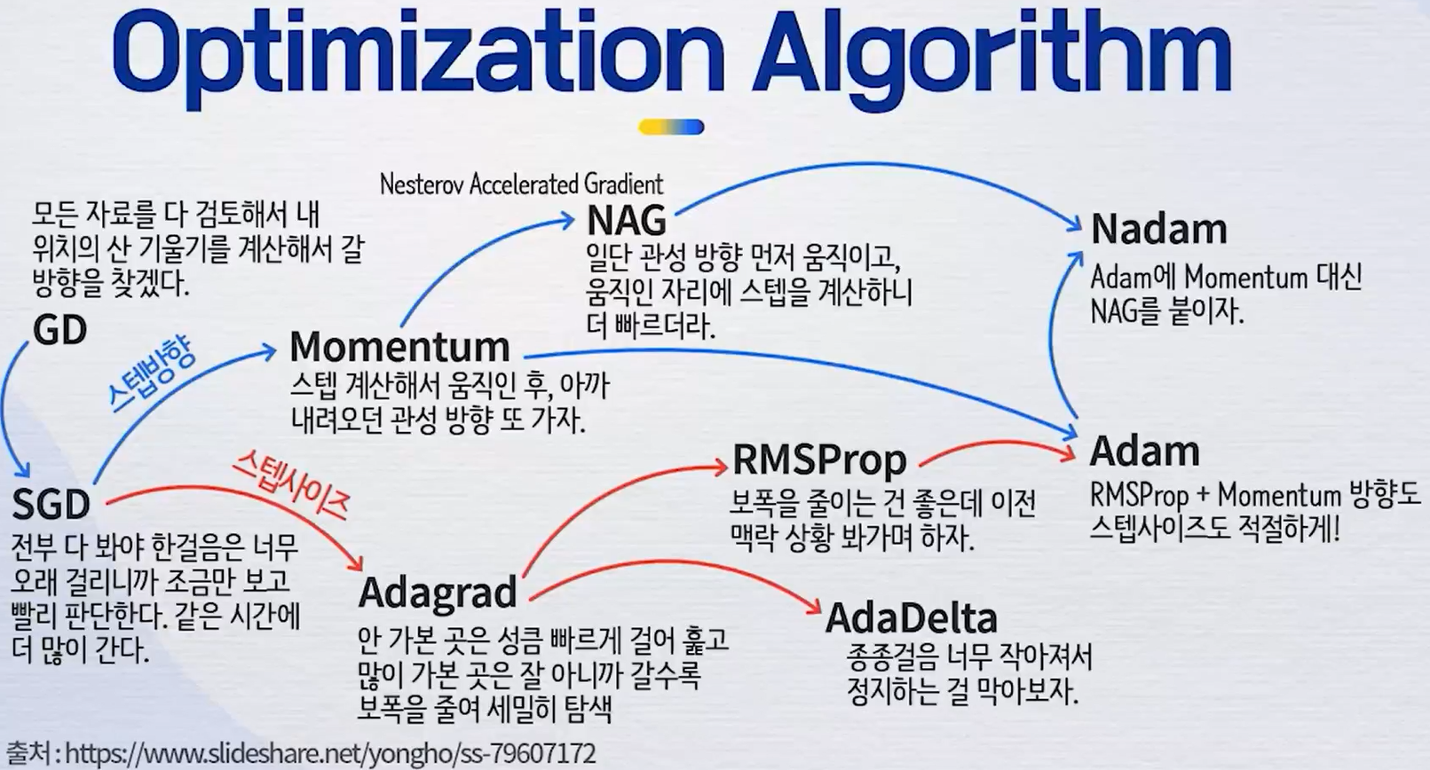
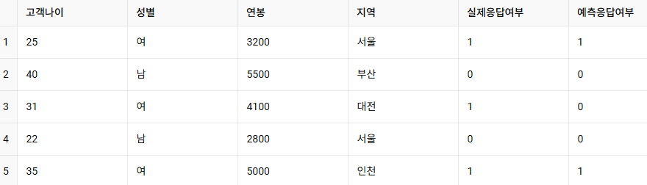
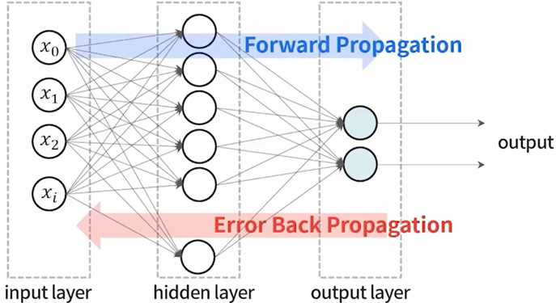
딥러닝기술 원리(12/14)
GD: 학습데이터의 모든 행마다
가중치 업데이트
SGD: 배치마다 가중치 업데이트
배치는 여러개의 행으로 구성
Adam : SGD의 고도화 버전

Slide 18
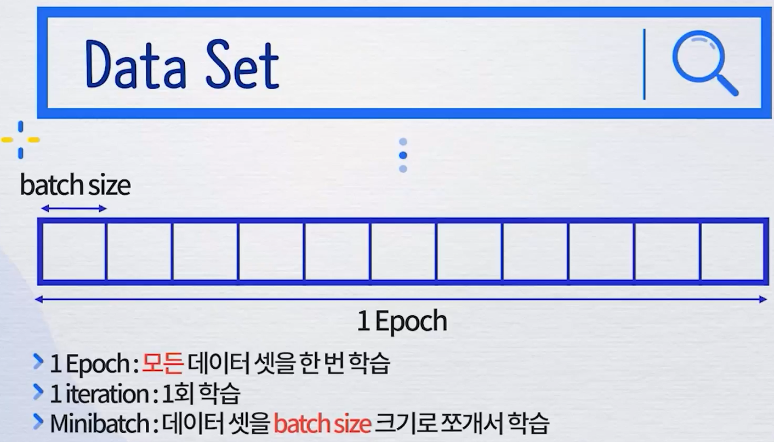
딥러닝기술 원리(13/14)
Batch size = 2 라면,
minibatch 는 3개 생성됨.
1 Epoch 동안에 3 Iteration
(한번의 Batch 학습)
(batch size만큼의 학습 데이터)

Slide 19
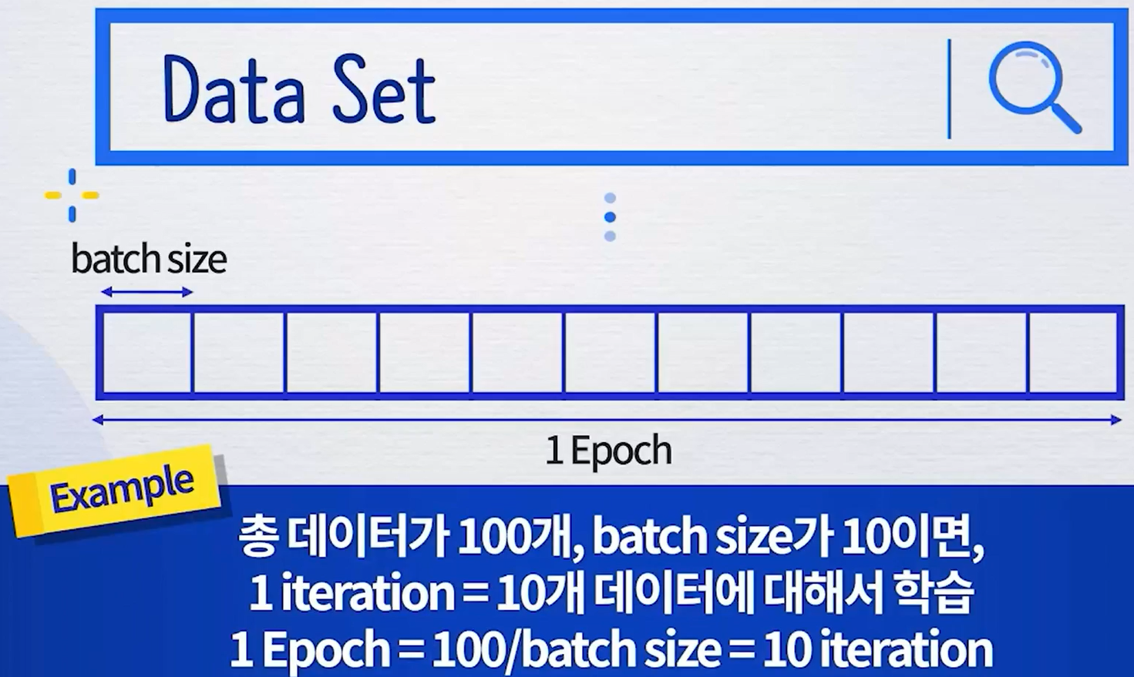
딥러닝기술 원리(14/14)

Slide 20
딥러닝 주요 알고리즘
DNN
Deep Neural Network
심층신경망
일반적인 데이터 학습
CNN
Convolutional Neural Network
합성곱신경망
이미지 학습에 특화
RNN
Recurrent Neural Network
순환신경망
언어 문장 등 시계열 데이터에 특화

Slide 21
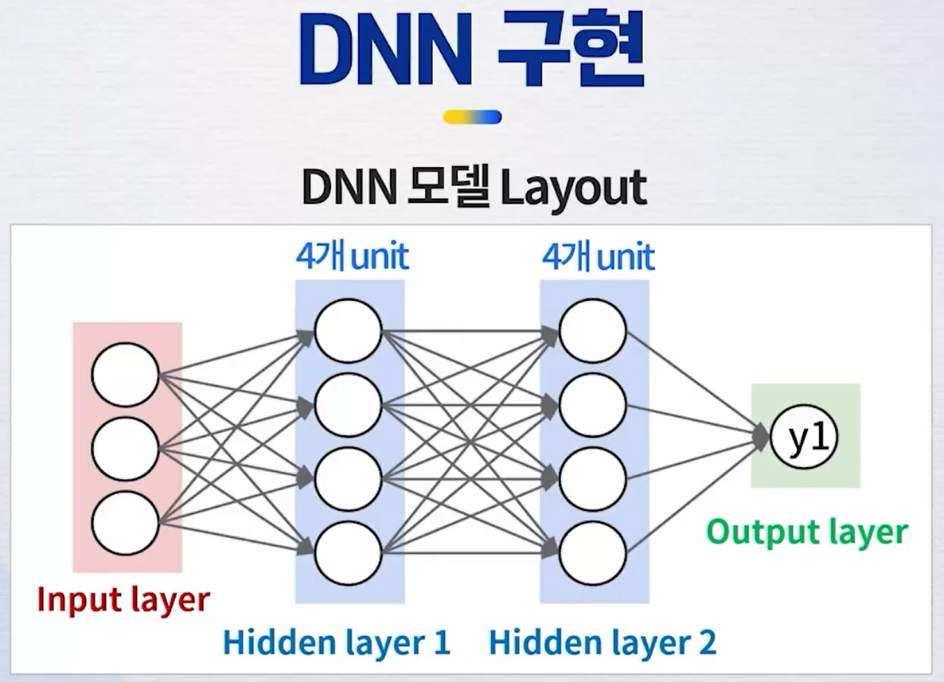
DNN(1/4)

Slide 22
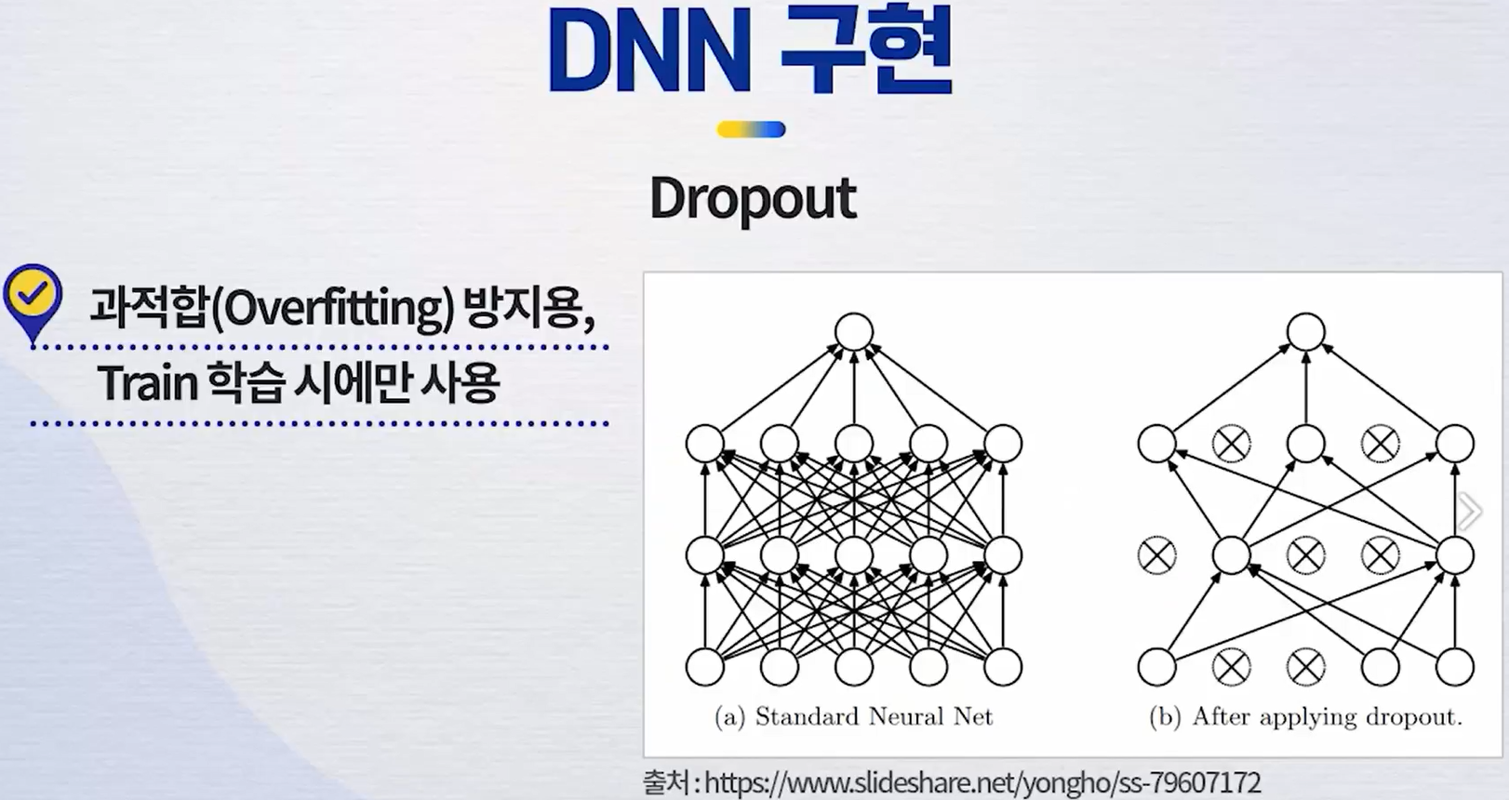
DNN(2/4)

Slide 23
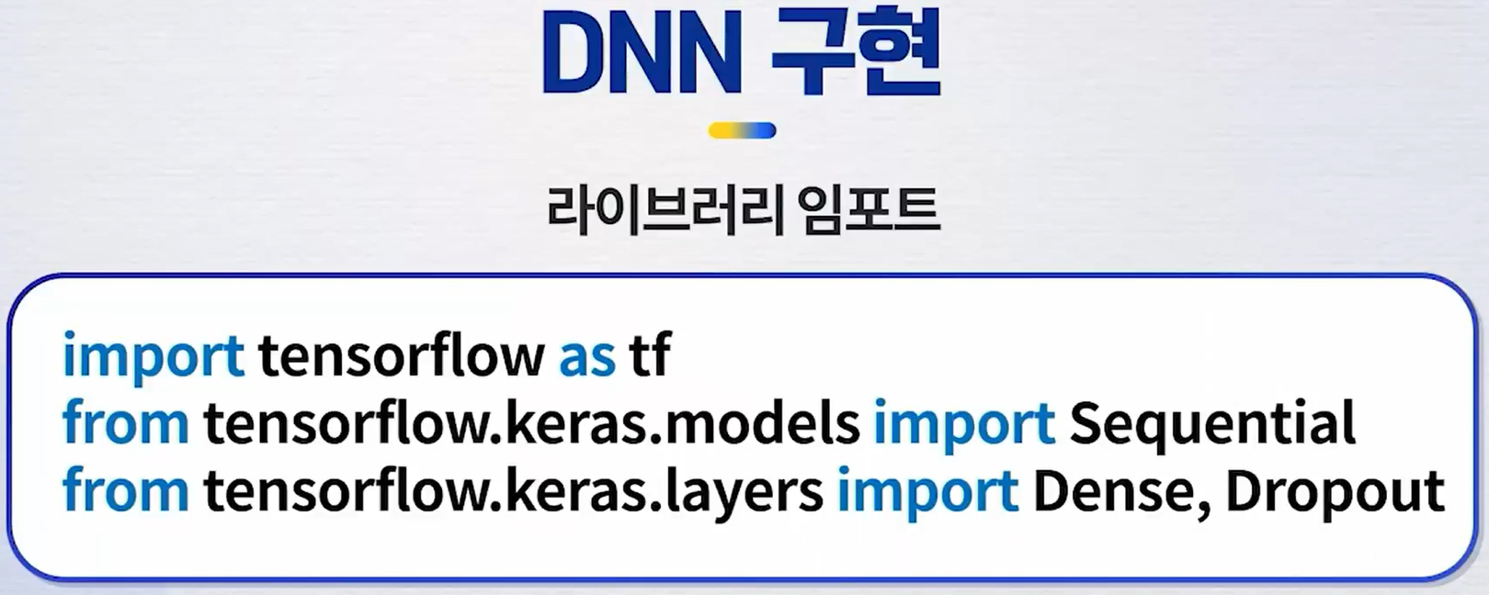
DNN(3/4)
Sequential 객체
은닉층1
(Dense)
은닉층2
(Dense)
은닉층3
(Dense)
tensorflow 라이브러리 설치
=>
pip install tensorflow

Slide 24
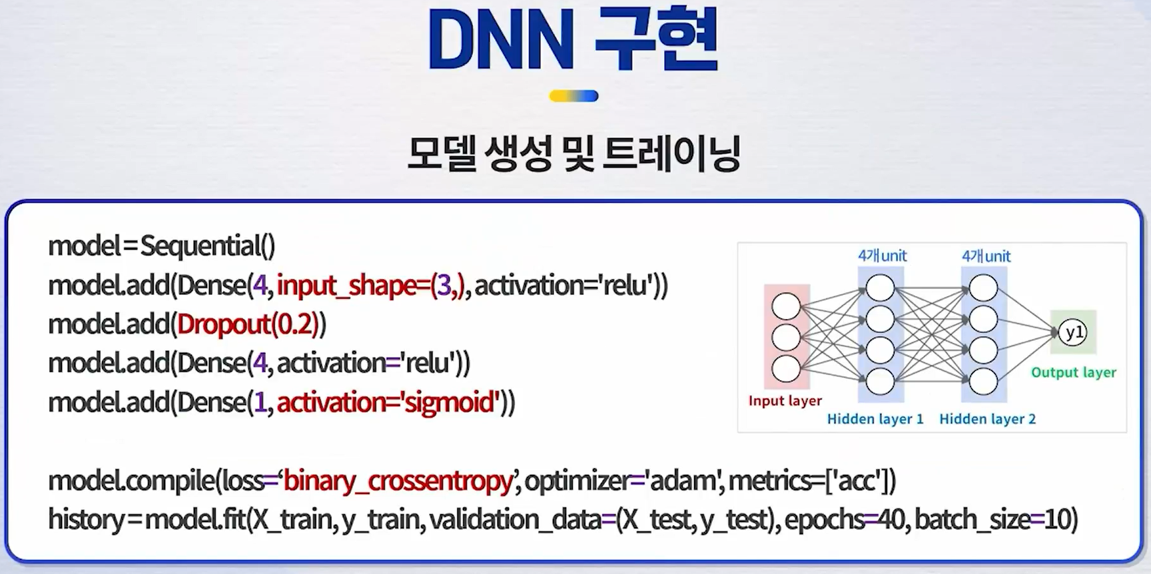
DNN(4/4)
이진값 분류
loss =‘binary_crossentropy’
성능지표는 ‘acc’, ‘recall’ 등
다중값 분류
activation = ‘softmax’
loss =‘categorical_crossentropy’
성능지표는 정확도(‘acc’)
숫자값 예측
activation = ‘linear’
loss =‘mse’
성능지표는 mse, mae 등

Slide 25
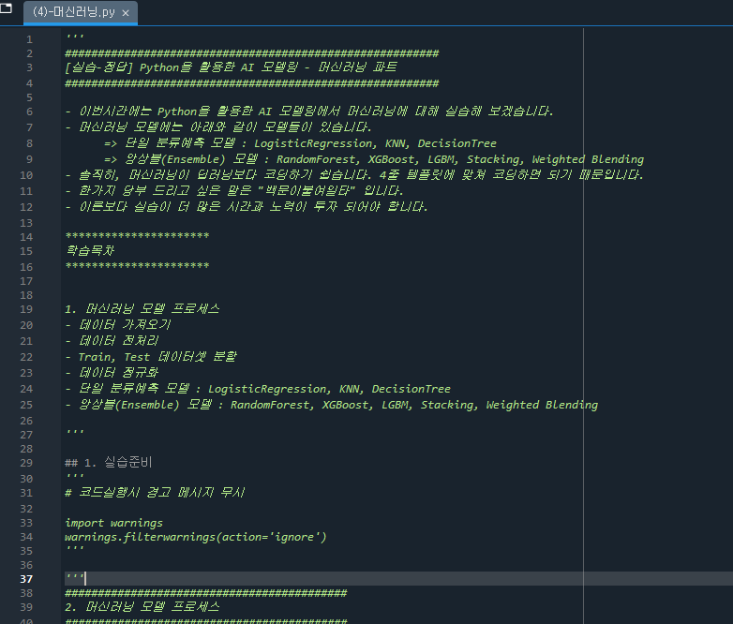
파이썬 딥러닝 실습

Slide 26
감사합니다.

